Slide 1
Nasjonal digital patologi
Mari Jebens (litt modifisert av V Isaksen)
Avdeling for patologi, St. Olav

Slide 2
Om prosjektet – Nasjonal digital patologi
Interregionalt prosjekt startet i 2016
Bakgrunn for prosjektet:
Digitalisering av histologiske i stor skala mulig
Antall krefttilfeller øker, det betyr flere prøver til patologi.
Stadig mer avansert diagnostikk
Det må gjøres tiltak for å avhjelpe den store arbeidsbelastning til patologiavdelingene
Ansvar: Nasjonal IKT, i 2019 Helse Vest
Utarbeidet nytt prosjektdirektiv, godkjent i 2021
Prosjektdirektiv for 2022-2023 godkjent nå

Slide 3
Hensikt med prosjektet
Samhandling, effektivisering, standardisering
Nasjonal samhandling mellom landets patologiavdelinger
Effektivisering av arbeidsoppgavene i patologiavdelingene
Effektivisering av arbeidet i grenseflaten mellom rekvirent og patolog
Effektivisering av innrapportering til sentrale helseregistre
Standardisering - nasjonale standarder i hele patologiprosessen vil kunne bidra til å øke pasientsikkerheten og kvaliteten i tjenesten.

Slide 4
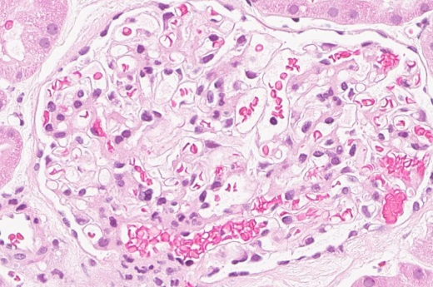
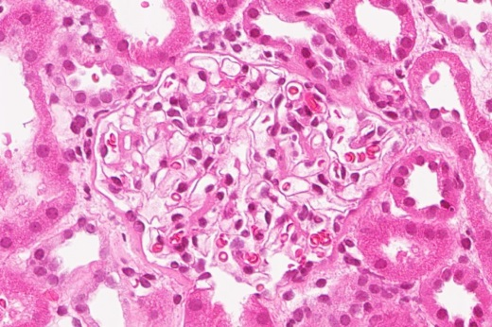
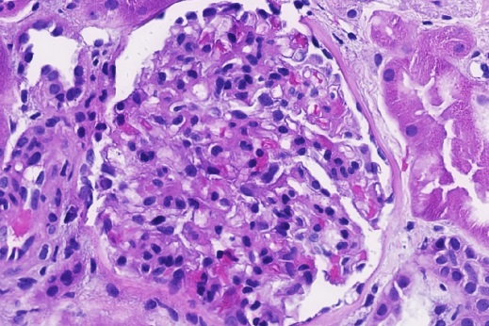
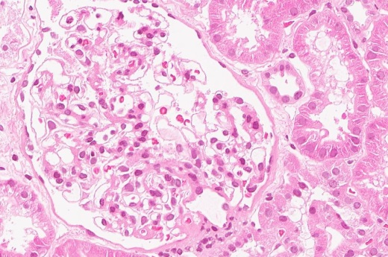
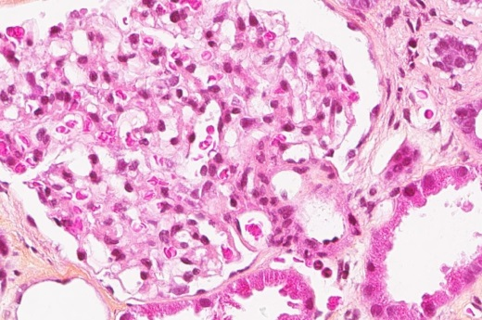
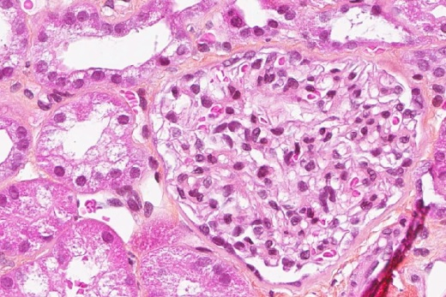
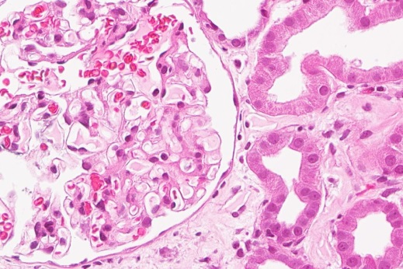
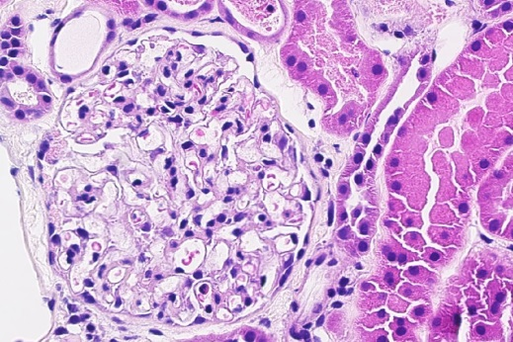
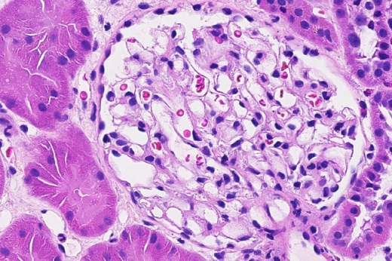
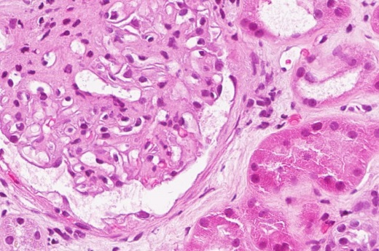
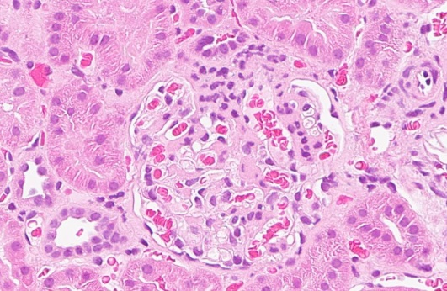
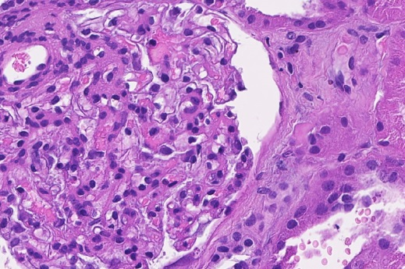
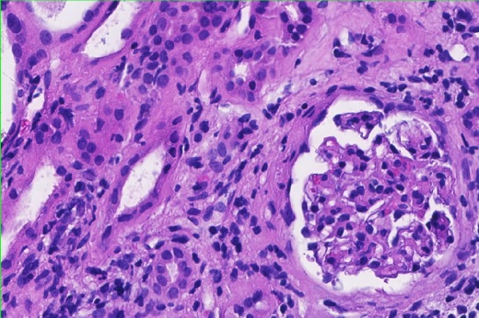
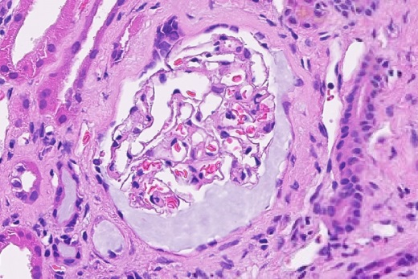
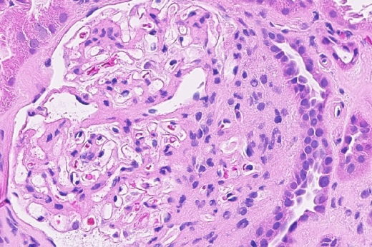
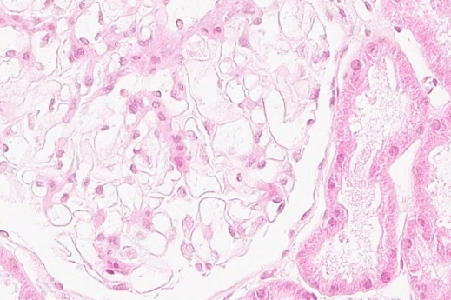
Mål
Visjon: Lik, rask og riktig diagnostikk i alle landets patologiavdelinger
Prosjektet kan bidra til dette, men fordrer at det også gjennomføres relaterte regionale aktiviteter og at man fortsetter nasjonalt samarbeid innen patologi

Slide 5
Prosjektstyre
Navn | Rolle | Stilling
Baard-Christina Schem | Prosjekteier | Fagdirektør, Helse-Vest RHF
Erik M. Hansen | Styreleder | Direktør for e-helse, Helse-Vest RHF
Elisabeth Wik | Deltaker | Avd. sjef, HUS
Lars Eikvar | Deltaker | Avd. dir., billeddiagnostikk og laboratoriefag, Helse Sør-Øst RHF
Bodil Bjerkehagen | Deltaker | Avd. sjef, OUS
Mari Jebens | Deltaker | Avd. sjef, St. Olavs hospital
Vidar Isaksen | Deltaker | Avd. sjef, UNN
Elin Mortensen | Deltaker | Leder, DNP
Toril Østvold | Deltaker | Konserntillitsvalgt for SAN, Helse Vest RHF
Ann-Mari Jenssen | Deltaker | Konserntillitsvalgt for YS Helse i Helse Nord RHF

Slide 6
Oversikt over ferdige og godkjente leveranser fra prosjektet (Gjennomføringsfasen, i perioden 2018 – 2022)
Delprosjekt Blokker, glass og digitale snitt (LAG)
LAG-P-Retningslinjer lagring av blokker glass digitale snitt.pdf
Delprosjekt Kodeverk, rekvisisjoner og svarrapporter (KRS)
KRS-P-Utredning og anbefaling-Standardisert bruk av kodeverk V1.0.docx
KRS-P-Utredning og anbefaling-Standardisert og strukturert svarrapportering av patologiundersøkelse V1.0.pdf
Delprosjekt Helhetlig virksomhet (HEL)
HEL-P Solide barnesvulster UMBRELLA Final Pathology Protocol - July 2018.pdf
HEL-P Standard for CK20-farging februar 2020.docx
HEL-P Standard for rutinefarging 25022020.docx
HEL-P Nasjonale Fagnettverk- Beskrivelse, organisering og mandat.docx
HEL-P-2.4.3 Nasjonal prøvemerking- Overleveringsdokumentasjon.docx
HEL-P-2.4.4 Nasjonal prøvemerking Strategi for implementering.docx
HEL-P-Evaluering av labnettverk og fagnettverkene.docx
HEL-P-Nasjonal prøvemerking -utredning.docx
HEL-P-Nasjonal prøvemerking veileder.docx
HEL-P-Nasjonale fagnettverk - Pilotering.docx
HEL-P-Patologens digitale arbeidsplass.pdf
Delprosjekt Standardisering (STA)
Synoptiske rapporter for utvalgte fagområder V1.0 - Ikke-neoplastisk nyrepatologi, Solide barnesvulster, Ben- og bløtvevssvulster
STA-P-Synoptiske rapporter for utvalgte fagområder -overleveringsdokumentasjon til forvaltning.docx
Nasjonal mal for synoptisk rapport V1.0
Veileder for faglig forvaltning av nasjonal mal og spesifikasjoner for synoptiske rapporter.pdf
STA-P-Utredning og anbefaling-Standardisert rekvirering av patologiundersøkelse v1.0
STA-A-Beslutningsunderlag - Anskaffelse av modul for synoptisk rapportering v1.0
Prosjektovergripende (ADM)
ADM-P-Nasjonalt forum for Digital patologi.docx
ADM-P-Modell for utvikling drift og forvaltning.docx
Revidert prosjektdirektiv, 24. mars 2021
Delprosjekt Samhandling (SAM)
SAM-P-Utredning bruk av Kjernejournal i ePat.docx
SAM-A-Beslutningsunderlag - Bildedeling med Cytomine
SAM-P-Sluttrapport arkitektur - Nasjonal prøvehistorikk

Slide 7
Leveranser som er under arbeid
Delprosjekt Standardisering (STA)
Anskaffelse av modul for synoptisk (strukturert) rapportering og utarbeidelse av forslag til direktiv for implementeringsprosjekt
Delprosjekt Samhandling (SAM)
Forvaltning av Cytomine bildedelingsløsningene i 2022

Slide 8
Cytomine – nasjonal løsning for bildedeling
Digital bildedelingsløsning for
Undervisning
Kollegial rådføring
Laboratorienettverk
Muliggjør bildedeling på tvers av helseforetak og helseregioner
Cytomine har teknisk forvaltning hos NHN og systemforvaltning hos Helse Vest IKT

Slide 9
Nasjonal modul for strukturert rapportering
Prosjektet skal gjennomføre anskaffelse av en løsning som skal brukes for å ta i bruk for standardisert og strukturert svarrapportering innen patologi.
Dette bygger på en anbefaling fra prosjektet.
Prosjektstyret - Godkjent 31.05.22 (gitt at en del forutsetninger løses)
Interregionalt IKT-direktørmøte - Tilslutning 20.06.22
Interregionalt fagdirektørmøte - Tilslutning 20.06.22
Interregionalt direktørmøte - Tilslutning 29.08.22
Interregionalt økonomidirektørmøte – Avventer beslutning herfra
Kravspesifikasjoner - anbud

Slide 10
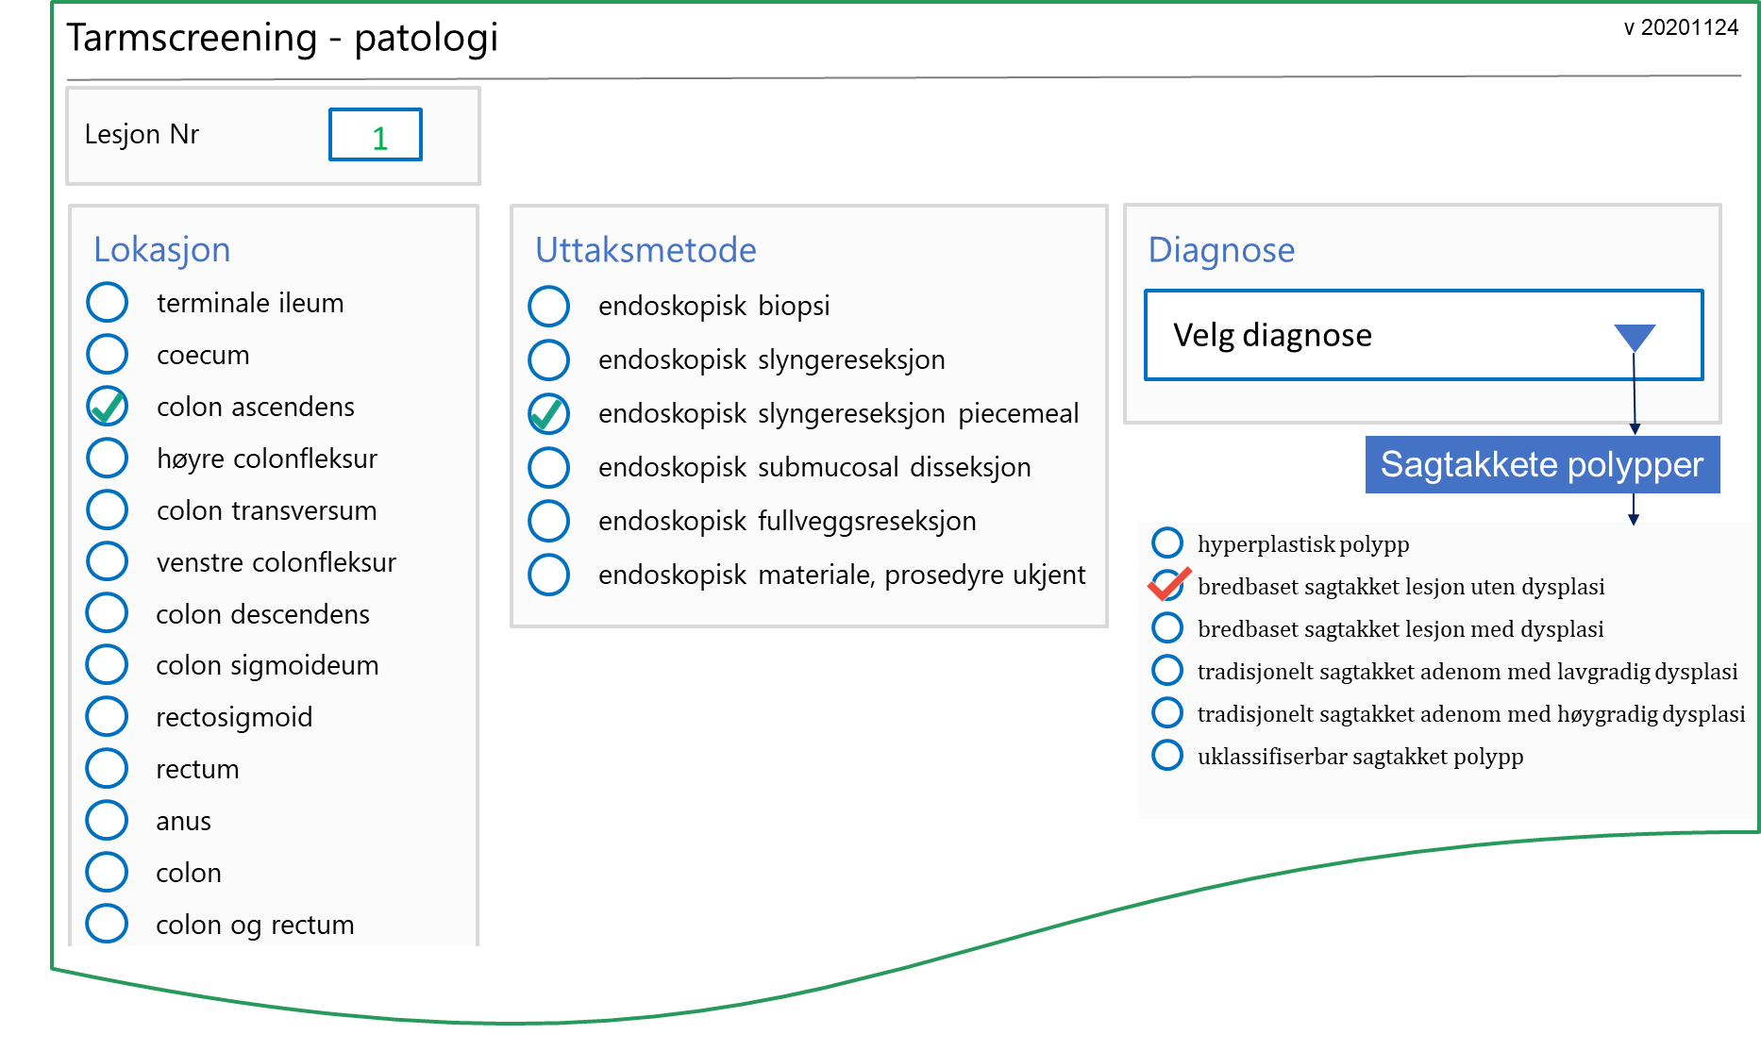
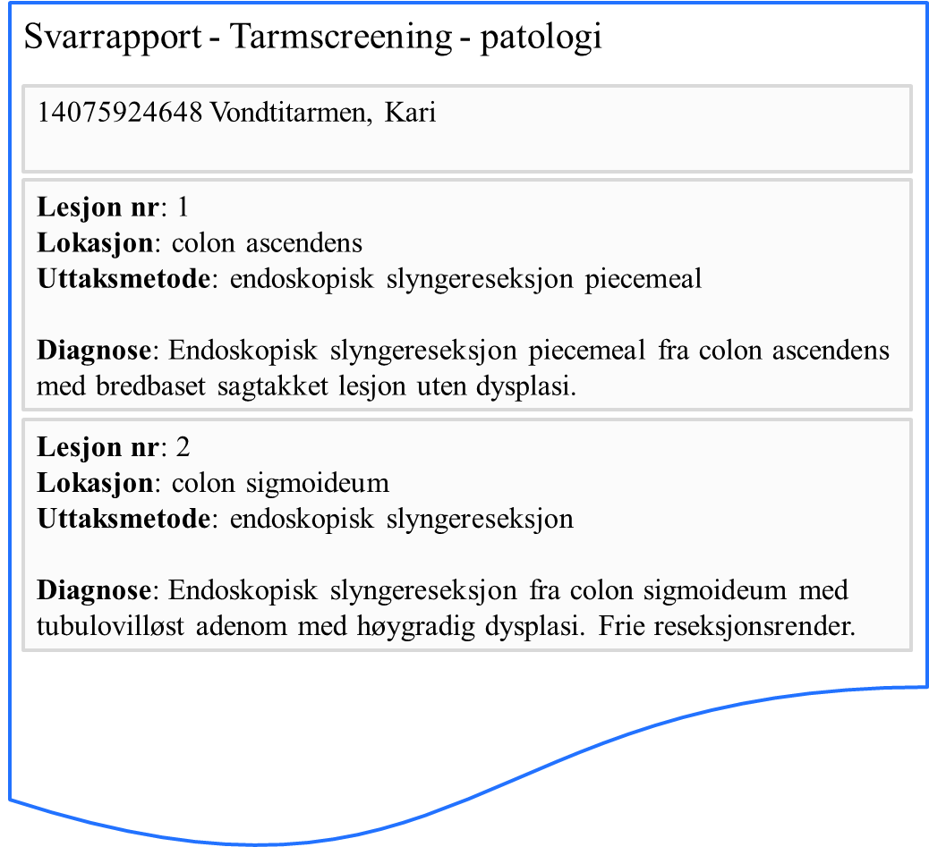
Overordnet målarkitektur for synoptisk rapportering
Nasjonal modul for synoptisk rapportering
HF Xx
LIMS
Strukturerte data -
forhåndsutfylling
Nasjonal modul
Strukturerte data
NB! Ingen lagring av helsedata
Sømløst integrert med LIMS
Ingen ekstra pålogging
Ikke dobbeltarbeid
Brukervennlig utfylling
Mulig med forbedrings- /endringsforslag til forvaltere av malene
Tilbakemelding – behov for endring
Alle maler er faglig forankret og alltid oppdatert
Malene gjenspeiler helsetjenestene sine behov

Slide 11
Interregionalt forum for digital patologi
«Patologiforum»

Slide 12
Om Patologiforum
Interregionalt forum for digital patologi skal sørge for videreutvikling av patologiområdet i tråd med de mulighetene digitalisering gir for mer nasjonal samhandling.
Formål:
Motta og forvalte leveranser fra «Nasjonal digital patologi»
Koordinerende struktur for samhandling på ledernivå
sikre at større endringer og prosesser i patologi-Norge er forankret i lederlinjen
Sørge for kommunikasjon med beslutningstakere i de regionale foretakene
Støtte opp regionale prosjekter for innføring av digital patologi
Arbeide for standardisering i samarbeid med fagmiljøet
«Sørge for»-rolle i å koordinere faglige initiativ og bestillinger til patologiområdet slik at endringer i praksis blir mest mulig enhetlige nasjonalt

Slide 13
Patologiforumets rolle
Hensikten med den foreslåtte modellen (organiseringen) er å beskrive hvordan faglige initiativ i en digital fremtid kan ivaretas nasjonalt.
Det er viktig å presisere at mange endringer kan breddes direkte fra fagnettverkene uten at Patologiforum har noen rolle i dette.
Forumet skal involveres når endringer er av en slik karakter at det har større organisatoriske eller økonomiske konsekvenser.

Slide 14
Medlemmer Patologiforum
Navn | Stilling
Vidar Isaksen (leder) | Avd. sjef, UNN | Faste medlemmer
Elisabeth Wik | Avd. sjef, HUS
Bodil Bjerkehagen | Avd. sjef, OUS
Mari Jebens | Avd. sjef, St. Olavs hospital
Pål Surke | Avd. sjef, SiV | Tidsbegrenset, velges av de fire faste.
Tonje Bøyum Riste | Avd. sjef, Førde
Hilde Bjørnestøl Hansen | Avd. sjef, Sørlandet sykehus (leder lab. Nettverket)

Slide 15
Status Patologiforum pr september
Mottar leveranser fra prosjektet «Nasjonal digital patologi»
Forvaltning av «Cytomine»
Sluttrapport for Nasjonal prøvehistorikk
Fremdeles «under etablering»
Mangler sekretariat
Dialog med DNP
Etablere fagnettverk

